Slide 1
Pythonでパワーポイントが読み取れるか テストするためのサンプルパワポ
2021/10/17

Slide 2

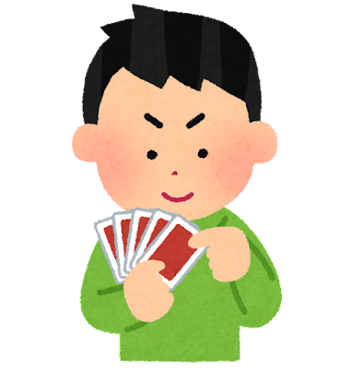

ステップ１
画像とプレースフォルダ

Slide 3
ステップ２
オートシェイプ１（プレースフォルダ）
オートシェイプ
オートシェイプ２（Rectangle）
オートシェイプ３（Circle）

Slide 4
ステップ３
日付 | コメント
10/1 | あいうえお
10/2 | かきくけこ さしすせそ
10/3 | た ち つ て と
テーブル

